Slide 1


Τα αποτελέσματα παρουσιάζονται σε επίπεδο συνολικού δείγματος. Τα διαχρονικά στοιχεία, οι αναλύσεις σε σημαντικά υποκοινά (πχ δημογραφικά στοιχεία, ψηφοφόροι κομμάτων κλπ) και συγκεκριμένες ερωτήσεις συμπεριλαμβάνονται στην πλήρη έκθεση της έρευνας/μελέτης
6Β.
ΟΙ ΑΝΤΟΧΕΣ ΤΟΥ ΠΟΛΙΤΗ- Ακρίβεια

Slide 2
6Β.
ΟΙ ΑΝΤΟΧΕΣ ΤΟΥ ΠΟΛΙΤΗ- Ακρίβεια
Ι. Εκτιμήσεις σε σχέση με το οικογενειακό εισόδημα των πολιτών
IIΑ. Υπάρχει ακρίβεια και αισχροκέρδεια σε λογαριασμούς και στην αγορά;
IIΒ. Κατηγορίες εξόδων του νοικοκυριού που αποτελούν το μεγαλύτερο πρόβλημα
ΙΙΙ. Αξιολόγηση οικονομικών μέτρων στήριξης κυβέρνησης με βάση τις ανάγκες και τις δυνατότητες της οικονομίας
ΙV. Βαθμός εμπιστοσύνης σε κυβέρνηση ΝΔ και Κ. Μητσοτάκη να διαχειριστούν το θέμα της ακρίβειας/ το ύψος των εισοδημάτων δηλαδή της αύξησης των μισθών

Slide 3
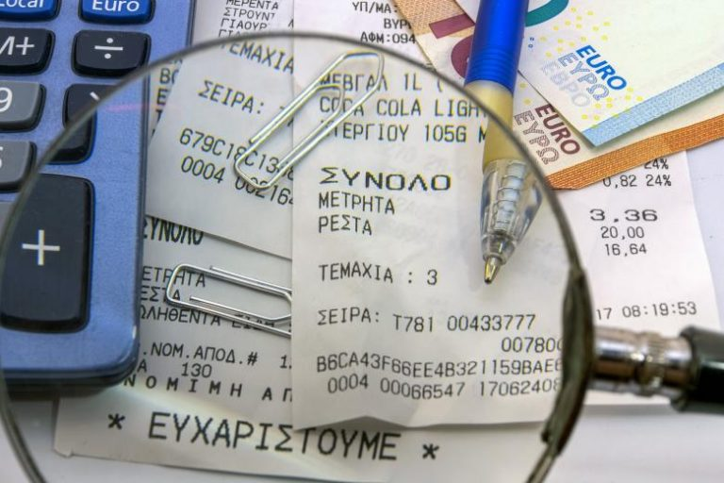
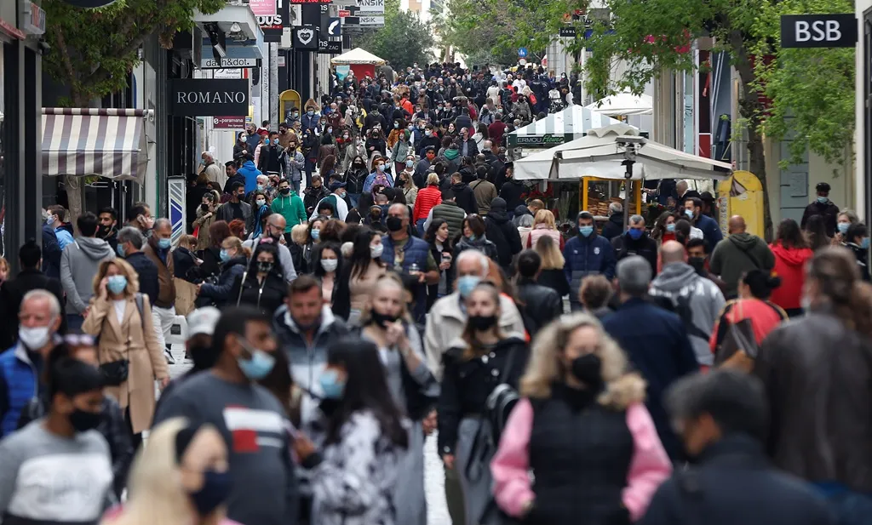
6B.
ΟΙ ΑΝΤΟΧΕΣ ΤΟΥ ΠΟΛΙΤΗ
Α. ΕΙΣΟΔΗΜΑ
I. Εκτιμήσεις σε σχέση με το οικογενειακό εισόδημα των πολιτών

Slide 4
I. Εκτιμήσεις σε σχέση με το οικογενειακό εισόδημα των πολιτών
Ποια από τις παρακάτω φράσεις που θα σας διαβάσω περιγράφει τη σημερινή σας κατάσταση;
Σύνολο ερωτηθέντων (N=2000)
%

Slide 5
I. Εκτιμήσεις σε σχέση με το οικογενειακό εισόδημα των πολιτών
Σύνολο ερωτηθέντων - Διαχρονικά στοιχεία ΤΑΣΕΙΣ MRB
Notes:
5

Slide 6
6Β.
ΟΙ ΑΝΤΟΧΕΣ ΤΟΥ ΠΟΛΙΤΗ- Ακρίβεια
IIΑ. Υπάρχει ακρίβεια και αισχροκέρδεια σε λογαριασμούς και στην αγορά;
IIΒ. Κατηγορίες εξόδων του νοικοκυριού που αποτελούν το μεγαλύτερο πρόβλημα

Slide 7
IIΑ. Υπάρχει ακρίβεια & αισχροκέρδεια ;
Αξιολογώντας την κατάσταση που επικρατεί στις χρεώσεις των διαφόρων υπηρεσιών και στην αγορά ποια από τις παρακάτω φράσεις σας εκφράζει;
Σύνολο ερωτηθέντων (Ν=2000)
Δεκέμβριος 2025

Slide 8
IIΑ. Υπάρχει ακρίβεια & αισχροκέρδεια ;
Αξιολογώντας την κατάσταση που επικρατεί στις χρεώσεις των διαφόρων υπηρεσιών και στην αγορά ποια από τις παρακάτω φράσεις σας εκφράζει;
Σύνολο ερωτηθέντων (Ν=2000)
* Στην Μέτρηση του Δεκεμβρίου 2025 προστέθηκε η δυνατότητα απάντησης «υπάρχει ακρίβεια αλλά μειώνεται»
«ΕΧΟΥΜΕ ΞΕΠΕΡΑΣΕΙ ΤΟ ΕΠΙΠΕΔΟ ΤΗΣ ΑΚΡΙΒΕΙΑΣ & ΕΧΟΥΜΕ ΠΛΕΟΝ ΣΟΒΑΡΑ ΦΑΙΝΟΜΕΝΑ ΑΙΣΧΡΟΚΕΡΔΕΙΑΣ & ΚΕΡΔΟΣΚΟΠΙΑΣ»

Slide 9
IIΒ. Κατηγορίες εξόδων του νοικοκυριού που αποτελούν το μεγαλύτερο πρόβλημα
Ποια από τις παρακάτω κατηγορίες εξόδων του νοικοκυριού αποτελούν για εσάς το μεγαλύτερο πρόβλημα; ΜΕΧΡΙ 2 ΑΠΑΝΤΗΣΕΙΣ
Σύνολο ερωτηθέντων (Ν=2000)
Δεκέμβριος 2025

Slide 10
6Β.
ΟΙ ΑΝΤΟΧΕΣ ΤΟΥ ΠΟΛΙΤΗ- Ακρίβεια
ΙΙΙ. Αξιολόγηση οικονομικών μέτρων στήριξης κυβέρνησης με βάση τις ανάγκες και τις δυνατότητες της οικονομίας

Slide 11
ΙΙΙ. Αξιολόγηση οικονομικών μέτρων στήριξης κυβέρνησης με βάση τις ανάγκες και τις δυνατότητες της οικονομίας
Mε βάση τις ανάγκες και τις δυνατότητες της οικονομίας που υπάρχουν πιστεύετε ότι η κυβέρνηση …
Σύνολο ερωτηθέντων (N=2000)
Δεκέμβριος 2025
29,5%

Slide 12
Η κυβέρνηση έλαβε περισσότερα+ όσα μέτρα της επιτρέπει
η κατάσταση της Ελληνικής Οικονομίας
Notes:
12

Slide 13
6Β.
ΟΙ ΑΝΤΟΧΕΣ ΤΟΥ ΠΟΛΙΤΗ- Ακρίβεια

